Slide 1
Краткая презентация основной общеобразовательной программы дошкольного образования МБДОУ д/с комбинированного вида № 40

Slide 2
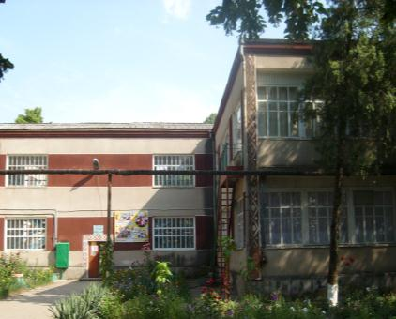
Сведения о МБДОУ д/с № 40
Муниципальное бюджетное дошкольное образовательное учреждение детский сад комбинированного вида № 40 муниципального образования Тимашевский район
Адрес: ст. Роговская Ул. Ленина, 105
Телефон: 8 (861 30) 66-1-42

Slide 3
Возрастные особенности воспитанников ДОУ
2 группа раннего возраста (1,6-2 года)
1 младшая группа (2-3 лет)
2 младшая группа (3 – 4 года)
Средняя группа (4 - 5 лет)
Старшая группа (5 – 6 лет)
Подготовительная к школе группа (6–7 лет)
Логопедическая группа (6-7 лет)

Slide 4
Модель общеобразовательной программы МБДОУ д/с № 40
Цель реализации основной общеобразовательной программы является обеспечение выполнения требований ФГОС ДО:
- Всестороннее и гармоничное развитие личности ребенка – дошкольника, полноценное проживание детьми периода дошкольного детства, всестороннее развитие психических и физических качеств в соответствии с возрастными и индивидуальными особенностями, подготовка ребенка к жизни в современном обществе, обеспечение его безопасности жизнедеятельности.
- Формирование общей культуры, развитие интеллекта, нравственности, патриотизма, эстетических и личностных качеств, формирование предпосылок учебной деятельности, сохранение и укрепление здоровья детей дошкольного возраста (ст. 64 ФЗ от 29.12.12 № 273-ФЗ).
- Коррекция недостатков в речевом развитии воспитанников с ФФНР.

Slide 5
Направления образовательной деятельности
Социально-коммуникативное развитие
Познавательное развитие
Речевое развитие
Художественно-эстетическое развитие
Физическое развитие

Slide 6
Социально-коммуникативное развитие направлено на усвоение норм и ценностей, принятых в обществе, включая моральные и нравственные ценности; развитие общения и взаимодействия ребенка со взрослыми и сверстниками; становление самостоятельности, целенаправленности и саморегуляции собственных действий; развитие социального и эмоционального интеллекта, эмоциональной отзывчивости, сопереживания, формирование готовности к совместной деятельности со сверстниками, формирование уважительного отношения и чувства принадлежности к своей семье и к сообществу детей и взрослых в Организации; формирование позитивных установок к различным видам труда и творчества; формирование основ безопасного поведения в быту, социуме, природе.
Познавательное развитие предполагает развитие интересов детей, любознательности и познавательной мотивации; формирование познавательных действий, становление сознания; развитие воображения и творческой активности; формирование первичных представлений о себе, других людях, объектах окружающего мира, о свойствах и отношениях объектов окружающего мира (форме, цвете, размере, материале, звучании, ритме, темпе, количестве, числе, части и целом, пространстве и времени, движении и покое, причинах и следствиях и др.), о малой родине и Отечестве, представлений о социокультурных ценностях нашего народа, об отечественных традициях и праздниках, о планете Земля как общем доме людей, об особенностях ее природы, многообразии стран и народов мира.

Slide 7
Речевое развитие включает владение речью как средством общения и культуры; обогащение активного словаря; развитие связной, грамматически правильной диалогической и монологической речи; развитие речевого творчества; развитие звуковой и интонационной культуры речи, фонематического слуха; знакомство с книжной культурой, детской литературой, понимание на слух текстов различных жанров детской литературы; формирование звуковой аналитико-синтетической активности как предпосылки обучения грамоте.
Художественно-эстетическое развитие предполагает развитие предпосылок ценностно-смыслового восприятия и понимания произведений искусства (словесного, музыкального, изобразительного), мира природы; становление эстетического отношения к окружающему миру; формирование элементарных представлений о видах искусства; восприятие музыки, художественной литературы, фольклора; стимулирование сопереживания персонажам художественных произведений; реализацию самостоятельной творческой деятельности детей (изобразительной, конструктивно-модельной, музыкальной и др.).
Физическое развитие включает приобретение опыта в следующих видах деятельности детей: двигательной, в том числе связанной с выполнением упражнений, направленных на развитие таких физических качеств, как координация и гибкость; способствующих правильному формированию опорно-двигательной системы организма, развитию равновесия, координации движения, крупной и мелкой моторики обеих рук, а также с правильным, не наносящем ущерба организму, выполнением основных движений (ходьба, бег, мягкие прыжки, повороты в обе стороны), формирование начальных представлений о некоторых видах спорта, овладение подвижными играми с правилами; становление целенаправленности и саморегуляции в двигательной сфере; становление ценностей здорового образа жизни, овладение его элементарными нормами и правилами (в питании, двигательном режиме, закаливании, при формировании полезных привычек и др.)

Slide 8
Структура основной общеобразовательной программы МБДОУ д/с № 40
1. Целевой раздел
2. Содержательный раздел
3. Организационный раздел

Slide 9
Общеобразовательная программа состоит:
Обязательная часть: основная образовательная программа дошкольного воспитания «От рождения до школы»
Авт. Н.Е. Веракса, М.А. Васильева, Т.С. Комарова
Вариативная часть
формируемая участниками
образовательного процесса:
1. С.Н. Николаева «Юный эколог»
2. Саулина Т.Ф. «Три сигнала светофора»
3. И.А. Лыкова «Цветные ладошки»
4. Программа «Ладушки» И.М. Каплунова, И.А. Новоскольцева. «Праздник каждый день».
5. «Все о том, как мы живем»
6. Нищева Н.В. «Комплексная образовательная программа дошкольного образования для детей с тяжёлыми нарушениями речи (общим недоразвитием речи) с 3 до7 лет.»
60%
40%●

Slide 10
Целевые ориентиры на этапе завершения дошкольного образования
Модель выпускника ДОУ:
-Владеет основными культурными способами деятельности
-Проявляет инициативу и самостоятельность
-Положительно относится к миру, к людям, , самому себе, участвует в совместных играх, способен договариваться
-Адекватно проявляет свои чувства
-Владеет разными формами и видами игр
-Хорошо владеет устной речью, может выражать свои мысли и желания
-Развита мелкая моторика
-Способен к волевым усилиям , может следовать социальным нормам поведения в различных видах деятельности
-Соблюдает правила безопасного поведения и личной гигиены
-Проявляет любознательность, интересуется причинно-следственными связями, склонен наблюдать , экспериментировать
-0бладает начальными знаниями о себе, природном и социальном мире, в котором живет.

Slide 11
Взаимодействие с родителями
Родительские собрания
Беседы, дискуссии
Смотры, конкурсы, выставки, выпуск газет
Участие в НОД
Консультации, семинары
Кружки, клуб «Счастливая семейка»
Деловые игры
Круглые столы
Встречи с интересными людьми
Тренинги
Праздники и развлечения
Распространение лучшего семейного опыта

Slide 12
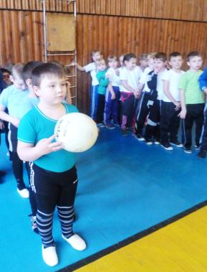
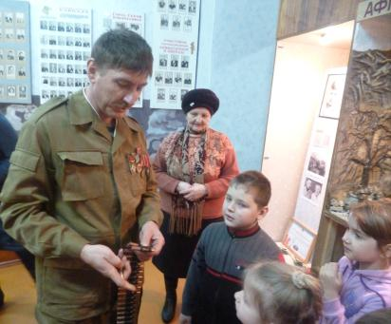
Сотрудничество
МОУ СОШ № 15
Музей «Истоки»

Slide 13
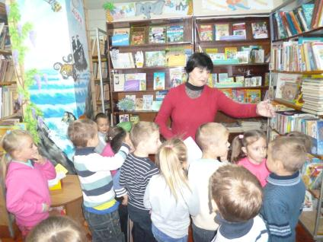
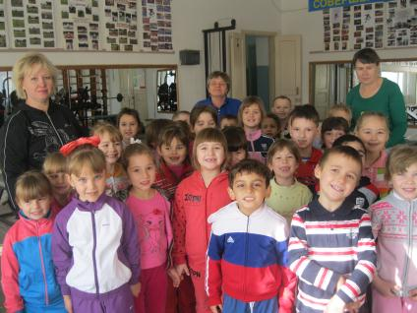
Роговская библиотека
Спорткомплекс

Slide 14
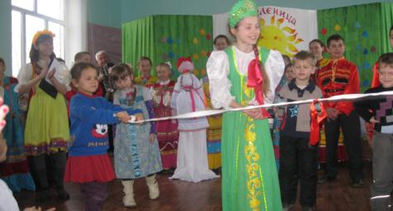
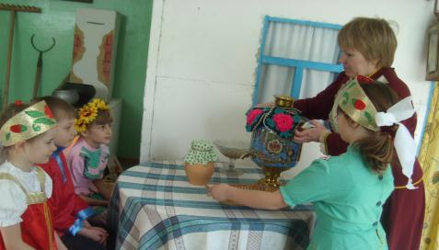
Музыкальная школа
Дом Культуры

Slide 15
Спасибо за внимание

